Slide 1
５
微分と積分
章
１節 微分係数と導関数

Slide 2
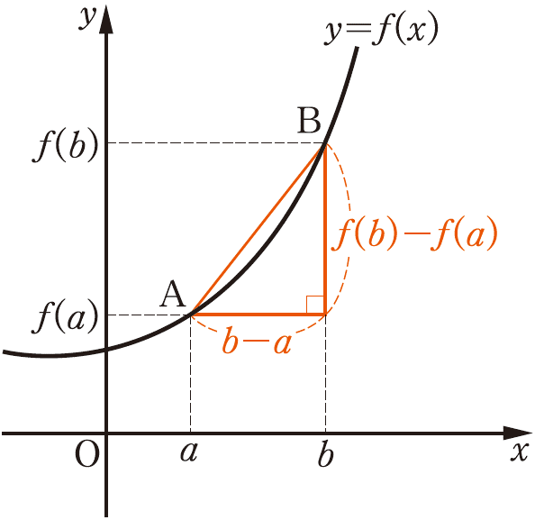
➊ 平均変化率 (教科書 p.182)
一般に，関数$y=f\left(x\right)$において，$x$が$a$から$b$まで変わるとき，$x$の変化量に対する$y$の変化量の割合
$$\frac{f\left(b\right)−f(a)}{b−a} \text{……}\text{①}$$
を，$x$が$a$から$b$まで変わるときの関数$f\left(x\right)$の 平均変化率 という。
平均変化率①は，点$A\left(a, f\left(a\right)\right)$と点$B\left(b, f\left(b\right)\right)$を
結ぶ直線の傾きを表している。

Slide 3
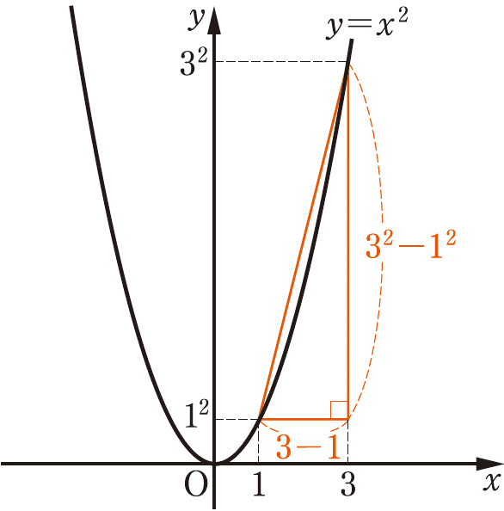
➊ 平均変化率 (教科書 p.182)
例１
関数$f\left(x\right)=x^{2}$について，$x$が$1$から$3$まで変わるときの平均変化率は
$$\frac{f\left(3\right)−f(1)}{3−1}=\frac{3^{2}−1^{2}}{2} \\ =4$$

Slide 4
➊ 平均変化率 (教科書 p.183)
問１
次の関数について，$x$が$2$から$4$まで変わるときの平均変化率を求めよ。
(1) $f\left(x\right)=2x+3$
$$\frac{f\left(4\right)−f\left(2\right)}{4−2}=\frac{\left(2⋅4+3\right)−\left(2⋅2+3\right)}{4−2} \\ =2$$
(2) $f\left(x\right)=−2x^{2}$
$$\frac{f\left(4\right)−f\left(2\right)}{4−2}=\frac{\left(−2⋅4^{2}\right)−\left(−2⋅2^{2}\right)}{4−2} \\ =−12$$

Slide 5
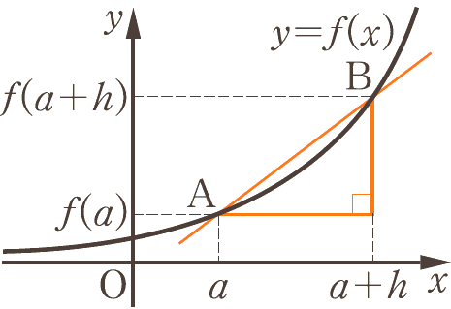
➊ 平均変化率 (教科書 p.183)
前ページの①において，$b−a=h$と置き換えると，$b=a+h$より
$$\frac{f\left(b\right)−f(a)}{b−a}=\frac{f\left(a+h\right)−f(a)}{h}$$
となるから，次のことが成り立つ。
平均変化率
$x$が
$a$から$a+h$まで変わるとき
の関数$f\left(x\right)$の平均変化率は
$$\frac{f\left(a+h\right)−f(a)}{h}$$

Slide 6
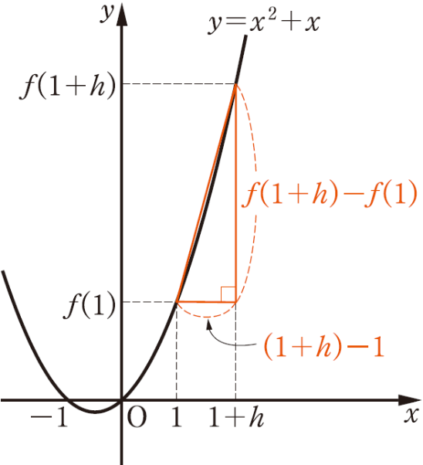
➊ 平均変化率 (教科書 p.183)
例２
関数$f\left(x\right)=x^{2}+x$について，
$x$が$1$から$1+h$まで変わるときの平均変化率は
$$\frac{f\left(1+h\right)−f(1)}{h}$$
$$=\frac{\left\{{\left(1+h\right)}^{2}+\left(1+h\right)\right\}−(1^{2}+1)}{h}$$
$$=\frac{3h+h^{2}}{h}$$
$$=\frac{h(3+h)}{h}$$
$$=3+h$$

Slide 7
➊ 平均変化率 (教科書 p.183)
問２
関数$f\left(x\right)=x^{2}−4x$について，次のときの平均変化率を求めよ。
(1) $x$が$1$から$1+h$まで変わるとき
(2) $x$が$a$から$a+h$まで変わるとき

Slide 8
(1) $x$が$1$から$1+h$まで変わるとき
$$\frac{f\left(1+h\right)−f\left(1\right)}{h}$$
$$=\frac{\left\{{\left(1+h\right)}^{2}−4\left(1+h\right)\right\}−\left(1^{2}−4⋅1\right)}{h}$$
$$=\frac{−2h+h^{2}}{h}=\frac{h\left(−2+h\right)}{h}=−2+h$$
(2) $x$が$a$から$a+h$まで変わるとき
$$\frac{f\left(a+h\right)−f\left(a\right)}{h}$$
$$=\frac{\left\{{\left(a+h\right)}^{2}−4\left(a+h\right)\right\}−\left(a^{2}−4a\right)}{h}$$
$$=\frac{2ah+h^{2}−4h}{h}=\frac{h\left(2a+h−4\right)}{h}$$
$$=2a+h−4$$

Slide 9
➋ 微分係数 (教科書 p.184)
関数$f\left(x\right)=x^{2}$において，$x$が$2$から$2+h$まで変わるとき，
平均変化率は
$$\frac{{\left(2+h\right)}^{2}−2^{2}}{h}=\frac{4h+h^{2}}{h}=\frac{h(4+h)}{h}=4+h$$
である。
ここで，$h$の値を限りなく$0$に近づけると，この平均変化率は下の表からもわかるように$4$に限りなく近づく。
$$h$$ | … | $$−0.1$$ | $$−0.01$$ | $$−0.001$$ | … | $$0$$ | … | $$0.001$$ | $$0.01$$ | $$0.1$$ | …
$$4+h$$ | … | $$3.9$$ | $$3.99$$ | $$3.999$$ | … | $$4$$ | … | $$4.001$$ | $$4.01$$ | $$4.1$$ | …

Slide 10
$$\text{この値}4\text{を}h\text{が限りなく}0\text{に近づくときの}\frac{{\left(2+h\right)}^{2}−2^{2}}{h}$$
の 極限値 という。このことを，記号$lim$を用いて次のように書く。
$$\lim_{h→0}{\frac{{\left(2+h\right)}^{2}−2^{2}}{h}=4}$$
一般に，関数$f\left(x\right)$の$x$が$a$から$a+h$まで変わるときの平均変化率において，$h$を限りなく$0$に近づける
$\text{ときの極限値}\lim_{h→0}{\frac{f\left(a+h\right)−f\left(a\right)}{h}}$が定まるならば，
この値を関数$f\left(x\right)$の$x=a$における 微分係数 といい，$f^{′}\left(a\right)$で表す。
微分係数の定義
$$f^{′}\left(a\right)=\lim_{h→0}{\frac{f\left(a+h\right)−f\left(a\right)}{h}}$$

Slide 11
➋ 微分係数 (教科書 p.184)
例３
関数$f\left(x\right)=x^{2}$の$x=1$における微分係数$f^{′}\left(1\right)$は
$$f^{′}\left(1\right)=\lim_{h→0}{\frac{f\left(1+h\right)−f\left(1\right)}{h}}=\lim_{h→0}{\frac{{\left(1+h\right)}^{2}−1^{2}}{h}}$$
$$=\lim_{h→0}{\frac{2h+h^{2}}{h}=}\lim_{h→0}{(2+h)}=2$$

Slide 12
➋ 微分係数 (教科書 p.184)
問３
関数$f\left(x\right)={3x}^{2}$について，微分係数$f^{′}\left(1\right), f^{′}\left(−2\right)$を求めよ。
$$f^{′}\left(1\right)=\lim_{h→0}{\frac{f\left(1+h\right)−f\left(1\right)}{h}} \\ =\lim_{h→0}{\frac{3{\left(1+h\right)}^{2}−3∙1^{2}}{h}}=\lim_{h→0}{\frac{6h+3h^{2}}{h}} \\ =\lim_{h→0}\left(6+3h\right)=6$$
$$f^{′}\left(−2\right)=\lim_{h→0}{\frac{f\left(−2+h\right)−f\left(−2\right)}{h}} \\ =\lim_{h→0}{\frac{3{\left(−2+h\right)}^{2}−3⋅{\left(−2\right)}^{2}}{h}} \\ =\lim_{h→0}{\frac{−12h+3h^{2}}{h}}=\lim_{h→0}\left(−12+3h\right)=−12$$

Slide 13
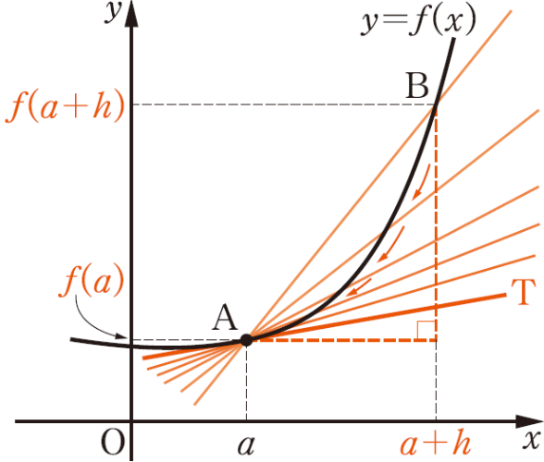
➋ 微分係数 – 微分係数と接線の傾き - (教科書 p.185)
関数$y=f\left(x\right)$のグラフ上に，$x$座標がそれぞれ$a, a+h$である$2$点$A, B$をとると，
平均変化率
$$\frac{f\left(a+h\right)−f(a)}{h}$$
は直線$AB$の傾きを表している。
いま，$h$を限りなく$0$に近づけると，点$B$はグラフ上を動いて限りなく点$A$に近づく。このとき
$$\lim_{h→0}{\frac{f\left(a+h\right)−f(a)}{h}=f^{′}(a)}$$
であるから，直線$AB$は，点$A$を通り傾き$f^{′}\left(a\right)$の直線$AT$に限りなく近づく。この直線$AT$を点$A$における曲線$y=f\left(x\right)$の 接線 といい，点$A$を 接点 という。

Slide 14
微分係数と接線の傾き
曲線 $y=f\left(x\right)$上の点$\left(a ，f\left(a\right)\right)$における接線の傾き
は，微分係数 $f^{′}\left(a\right)$に等しい。

Slide 15
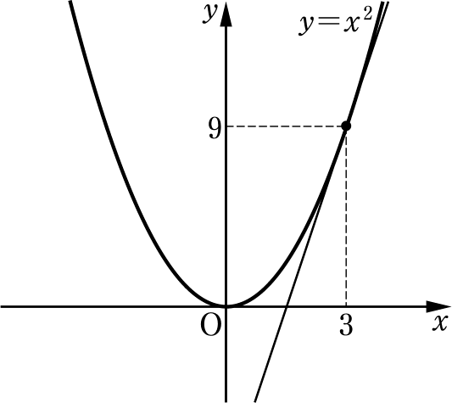
➋ 微分係数 – 微分係数と接線の傾き - (教科書 p.185)
例４
放物線$y=x^{2}$上の点$\left(3, 9\right)$における接線の傾きは，
$f\left(x\right)=x^{2}$とおくと$f^{′}\left(3\right)$に等しいから
$$f^{′}\left(3\right)=\lim_{h→0}{\frac{{\left(3+h\right)}^{2}−3^{2}}{h}} \\ =\lim_{h→0}{\frac{6h+h^{2}}{h}}=\lim_{h→0}\left(6+h\right)=6$$

Slide 16
➋ 微分係数 – 微分係数と接線の傾き - (教科書 p.185)
問４
放物線$y=2x^{2}$上の点$\left(−1, 2\right)$における接線の傾きを求めよ。
$f\left(x\right)=2x^{2}$とおくと，求める接線の傾きは
$$f′\left(−1\right)=\lim_{h→0}{\frac{2{\left(−1+h\right)}^{2}−2⋅{\left(−1\right)}^{2}}{h}}$$
$$=\lim_{h→0}{\frac{−4h+2h^{2}}{h}}=\lim_{h→0}\left(−4+2h\right)$$
$$=−4$$

Slide 17
➌ 導関数 (教科書 p.186)
一般に，関数$y=f\left(x\right)$について，$x$のおのおのの値$a$に微分係数${ f}^{′}\left(a\right)$を対応させれば，$1$つの新しい関数$f^{′}\left(x\right)$が得られる。
この関数${ f}^{′}\left(x\right)$を，$f\left(x\right)$の 導関数 という。
導関数の定義
$$f^{′}\left(x\right)=\lim_{h→0}{\frac{f\left(x+h\right)−f(x)}{h}}$$

Slide 18
➌ 導関数 (教科書 p.187)
$x$の関数$f\left(x\right)$から，その導関数$f^{′}\left(x\right)$を求めることを，$f\left(x\right)$を $x$で微分する ，または単に
微分する という。

Slide 19
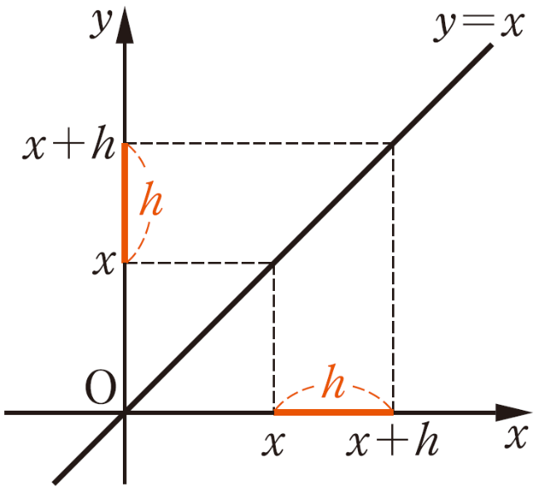
➌ 導関数 (教科書 p.187)
例５
導関数の定義にしたがって，次の関数を微分してみよう。
(1) $f\left(x\right)=x$について
$$f^{′}\left(x\right)=\lim_{h→0}{\frac{f\left(x+h\right)−f\left(x\right)}{h}} \\ =\lim_{h→0}{\frac{\left(x+h\right)−x}{h}} \\ =\lim_{h→0}{\frac{h}{h}} \\ =\lim_{h→0}{1}=1$$

Slide 20
(2) $f\left(x\right)=x^{3}$について
$$f′\left(x\right)={\lim_{h→0}\frac{f\left(x+h\right)−f(x)}{h}} \\ =\lim_{h→0}{\frac{{\left(x+h\right)}^{3}−x^{3}}{h}} \\ =\lim_{h→0}{\frac{\left(x^{3}+3x^{2}h+3xh^{2}+h^{3}\right)−x^{3}}{h}} \\ =\lim_{h→0}{\frac{h\left(3x^{2}+3xh+h^{2}\right)}{h}} \\ =\lim_{h→0}{(3x^{2}+3xh+h^{2})} \\ =3x^{2}$$

Slide 21
➍ 導関数の計算 (教科書 p.187)
問５
導関数の定義にしたがって，関数$f\left(x\right)=2x^{2}$を微分せよ。
$$f^{′}\left(x\right)=\lim_{h→0}{\frac{f\left(x+h\right)−f\left(x\right)}{h}} \\ =\lim_{h→0}{\frac{2{\left(x+h\right)}^{2}−2x^{2}}{h}} \\ =\lim_{h→0}{\frac{4xh+2h^{2}}{h}=\lim_{h→0}{\frac{h\left(4x+2h\right)}{h}}} \\ =\lim_{h→0}\left(4x+2h\right)=4x$$

Slide 22
➍ 導関数の計算 - $x^{n}$の導関数 - (教科書 p.188)
一般に$n$が正の整数のとき，次の公式が
成り立つ。
$x^{n}$の導関数
$${\left(x^{n}\right)}^{′}=nx^{n−1}$$

Slide 23
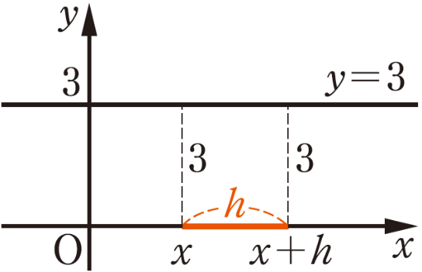
➍ 導関数の計算 – 定数関数の導関数 - (教科書 p.188)
値が一定の関数を 定数関数 という。
定数関数$y=3$を微分してみよう。
$$y^{′}=\lim_{h→0}{\frac{3−3}{h}=\lim_{h→0}{\frac{0}{h}=0}}$$
同様にして，定数関数$y=c$の導関数は次のようになる。
$$y^{′}={\left(c\right)}^{′}=0$$
定数関数の導関数
$$c \text{が定数のとき }{\left(c\right)}^{′}=0$$

Slide 24
➍ 導関数の計算 – 導関数の性質 - (教科書 p.189)
一般に，関数の定数倍および和，差の導関数につい
ては，次のことが成り立つ。
定数倍，和，差の導関数
$\left[1\right] k \text{が定数のとき } {\left\{kf\left(x\right)\right\}}^{′}=kf^{′}(x)$
$\left[2\right] {\left\{f\left(x\right)+g\left(x\right)\right\}}^{′}=f^{′}\left(x\right)+g^{′}(x)$
$\left[3\right] {\left\{f\left(x\right)−g\left(x\right)\right\}}^{′}=f^{′}\left(x\right)−g^{′}(x)$

Slide 25
➍ 導関数の計算 – 導関数の性質 - (教科書 p.189)
例６
上の性質を用いて，関数$y=x^{3}+2x^{2}−3$を微分してみよう。
$$y^{′}={\left(x^{3}+2x^{2}−3\right)}^{′} \\ ={\left(x^{3}\right)}^{′}+{\left(2x^{2}\right)}^{′}−{\left(3\right)}^{′} \\ ={\left(x^{3}\right)}^{′}+{2\left(x^{2}\right)}^{′}−{\left(3\right)}^{′} \\ =3x^{2}+2⋅2x−0=3x^{2}+4x$$

Slide 26
➍ 導関数の計算 – 導関数の性質 - (教科書 p.189)
問６
次の関数を微分せよ。
(1) $y=2x+3$
(2) $y=x^{2}+4x+6$
(3) $y=−2x^{3}−5x^{2}+7x−8$
$$\text{(4)} y=\frac{1}{3}x^{3}−\frac{1}{2}x^{2}−3x+1$$

Slide 27
(1) $y=2x+3$
$$y^{′}={\left(2x\right)}^{′}+{\left(3\right)}^{′}=2{\left(x\right)}^{′}+{\left(3\right)}^{′} \\ =2⋅1+0=2$$
(2) $y=x^{2}+4x+6$
$$y^{′}={\left(x^{2}\right)}^{′}+{\left(4x\right)}^{′}+{\left(6\right)}^{′} \\ ={\left(x^{2}\right)}^{′}+4{\left(x\right)}^{′}+{\left(6\right)}^{′}=2x+4⋅1+0 \\ =2x+4$$
(3) $y=−2x^{3}−5x^{2}+7x−8$
$$y^{′}={\left(−2x^{3}\right)}^{′}−{\left(5x^{2}\right)}^{′}+{\left(7x\right)}^{′}−{\left(8\right)}^{′} \\ =−2{\left(x^{3}\right)}^{′}−5{\left(x^{2}\right)}^{′}+7{\left(x\right)}^{′}−{\left(8\right)}^{′} \\ =−2⋅3x^{2}−5⋅2x+7⋅1−0 \\ =−6x^{2}−10x+7$$

Slide 28
$$\text{(4)} y=\frac{1}{3}x^{3}−\frac{1}{2}x^{2}−3x+1$$
$$y^{′}={\left(\frac{1}{3}x^{3}\right)}^{′}−{\left(\frac{1}{2}x^{2}\right)}^{′}−{\left(3x\right)}^{′}+{\left(1\right)}^{′} \\ =\frac{1}{3}{\left(x^{3}\right)}^{′}−\frac{1}{2}{\left(x^{2}\right)}^{′}−3{\left(x\right)}^{′}+{\left(1\right)}^{′} \\ =\frac{1}{3}⋅3x^{2}−\frac{1}{2}⋅2x−3⋅1+0 \\ =x^{2}−x−3$$

Slide 29
➍ 導関数の計算 – 導関数の性質 - (教科書 p.190)
例題
関数$y=\left(x+2\right)\left(3x−1\right)$を微分せよ。
１
解
$y=3x^{2}+5x−2$であるから
$$y^{′}={\left(3x^{2}+5x−2\right)}^{′}=3{\left(x^{2}\right)}^{′}+5{\left(x\right)}^{′}−{\left(2\right)}^{′}$$
$$=3⋅2x+5⋅1−0=6x+5$$

Slide 30
➍ 導関数の計算 – 導関数の性質 - (教科書 p.190)
問７
次の関数を微分せよ。
(1) $y=x(3−4x)$
(2) $y=\left(x−2\right)(2x+3)$
(3) $y=\left(2x+1\right)(2x−1)$
(4) $y=x{\left(x+1\right)}^{2}$

Slide 31
(1) $y=x(3−4x)$
$y=−4x^{2}+3x$であるから
$$y^{′}={\left(−4x^{2}\right)}^{′}+{\left(3x\right)}^{′}=−4{\left(x^{2}\right)}^{′}+3{\left(x\right)}^{′} \\ =−4⋅2x+3⋅1=−8x+3$$
(2) $y=\left(x−2\right)(2x+3)$
$y=2x^{2}−x−6$であるから
$$y^{′}={\left(2x^{2}\right)}^{′}−{\left(x\right)}^{′}−{\left(6\right)}^{′}=2{\left(x^{2}\right)}^{′}−{\left(x\right)}^{′}−{\left(6\right)}^{′} \\ =2⋅2x−1−0=4x−1$$
(3) $y=\left(2x+1\right)(2x−1)$
$y=4x^{2}−1$であるから
$$y^{′}={\left(4x^{2}\right)}^{′}−{\left(1\right)}^{′}=4{\left(x^{2}\right)}^{′}−{\left(1\right)}^{′} \\ =4⋅2x−0=8x$$

Slide 32
(4) $y=x{\left(x+1\right)}^{2}$
$y=x^{3}+2x^{2}+x$であるから
$$y^{′}={\left(x^{3}\right)}^{′}+{\left(2x^{2}\right)}^{′}+{\left(x\right)}^{′} \\ ={\left(x^{3}\right)}^{′}+2{\left(x^{2}\right)}^{′}+{\left(x\right)}^{′} \\ =3x^{2}+2⋅2x+1=3x^{2}+4x+1$$

Slide 33
➍ 導関数の計算 – 導関数の性質 - (教科書 p.190)
例７
$r$の関数$S=πr^{2}$を$r$で微分して得られる
$$導関数 \frac{dS}{dr} は$$
$$\frac{dS}{dr}=π{(r}^{2})′=π⋅2r=2πr$$

Slide 34
➍ 導関数の計算 – 導関数の性質 - (教科書 p.190)
問８
次の関数を〔 〕内の文字で微分せよ。
(1) $h=10t−5t^{2}$〔$t$〕
$$\frac{dh}{dt}=10{\left(t\right)}^{′}−5{\left(t^{2}\right)}^{′}=10−5⋅2t \\ =10−10t$$
$$\text{(2)} V=\frac{4}{3}πr^{3}\text{〔}r\text{〕}$$
$$\frac{dV}{dr}=\frac{4}{3}π{\left(r^{3}\right)}^{′}=\frac{4}{3}π⋅3r^{2} \\ =4πr^{2}$$

Slide 35
➍ 導関数の計算 – 微分係数の計算 - (教科書 p.190)
例８
関数$f\left(x\right)=x^{2}−3x−4$について，$x=−2$における微分係数$f^{′}\left(−2\right)$を求めてみよう。
$f\left(x\right)$を微分すると $f^{′}\left(x\right)=2x−3$
よって $f^{′}\left(−2\right)=2⋅\left(−2\right)−3=−7$
問９
関数$f\left(x\right)=2x^{2}−3x+1$について，$x=1,$
$x=2, x=−3$における微分係数をそれぞれ求めよ。
$f′\left(x\right)=4x−3$であるから
$$f^{′}\left(1\right)=4⋅1−3=1 \\ f^{′}\left(2\right)=4⋅2−3=5 \\ f′\left(−3\right)=4⋅\left(−3\right)−3=−15$$

Slide 36
➍ 導関数の計算 – 微分係数の計算 - (教科書 p.191)
例９
関数$f\left(x\right)=3x^{2}+ax−1$が，$f^{′}\left(−1\right)=2$を満たすとき，定数$a$の値を求めてみよう。
$f\left(x\right)$を$x$で微分すると
$f^{′}\left(x\right)=6x+a$
であるから $f^{′}\left(−1\right)=−6+a$
$f^{′}\left(−1\right)=2$より $−6+a=2$
よって $a=8$

Slide 37
➍ 導関数の計算 – 微分係数の計算 - (教科書 p.191)
問10
関数$f\left(x\right)=ax^{3}−x^{2}+2ax+3$が，$f^{′}\left(2\right)=3$を満たすとき，定数$a$の値を求めよ。
$f′\left(x\right)=3ax^{2}−2x+2a$であるから
$$f′\left(2\right)=3a⋅2^{2}−2⋅2+2a$$
$$=12a−4+2a$$
$$=14a−4$$
$f′\left(2\right)=3$より $14a−4=3$
$$よって a=\frac{1}{2}$$

Slide 38
参考 – $n$次関数の微分 - (教科書 p.191)
$188$ページで示した次の公式が，すべての正の整数$n$について成り立つことを証明してみよう。
$x^{n}$の導関数
$${(x}^{n})′=nx^{n−1}$$

Slide 39
Training – トレーニング - (教科書 p.192)
１
関数$f\left(x\right)=−3x^{2}+4x$について，次の問に答えよ。
(1) $x$が$−1$から$−1+h$まで変わるときの平均変
化率を求めよ。
$$\frac{f\left(−1+h\right)−f\left(−1\right)}{h}=\frac{\left\{−3{\left(−1+h\right)}^{2}+4\left(−1+h\right)\right\}−\left\{−3⋅{\left(−1\right)}^{2}+4⋅\left(−1\right)\right\}}{h} =\frac{\left(−7+10h−3h^{2}\right)−\left(−7\right)}{h}=\frac{10h−3h^{2}}{h}=10−3h$$
(2) (1)の結果を利用して，微分係数$f^{′}\left(−1\right)$を求
めよ。
$$f^{′}\left(−1\right)=\lim_{h→0}{\frac{f\left(−1+h\right)−f\left(−1\right)}{h}}=\lim_{h→0}\left(10−3h\right) \\ =10$$

Slide 40
Training – トレーニング - (教科書 p.192)
２
導関数の定義にしたがって，関数$f\left(x\right)=3x^{2}+2x$を微分せよ。
$$f^{′}\left(x\right)=\lim_{h→0}{\frac{f\left(x+h\right)−f\left(x\right)}{h}}=\lim_{h→0}{\frac{\left\{3{\left(x+h\right)}^{2}+2\left(x+h\right)\right\}−\left(3x^{2}+2x\right)}{h}}=\lim_{h→0}\frac{\left.\left(3x^{2}+6xh+3h^{2}+2x+2h\right)−\left(3x^{2}+2x\right)\right.}{h}=\lim_{h→0}\frac{\left.6xh+3h^{2}+2h\right.}{h}=\lim_{h→0}\frac{h\left(6x+3h+2\right)}{h}=\lim_{h→0}\left(6x+3h+2\right) \\ =6x+2$$

Slide 41
Training – トレーニング - (教科書 p.192)
３
次の関数を微分せよ。
(1) $y=4x−5$
(2) $y=−2x^{2}+3x+1$
(3) $y=x^{3}+3x^{2}−1$
$$\text{(4)} y=−\frac{2}{3}x^{3}+\frac{3}{2}x^{2}−2x+5$$

Slide 42
(1) $y=4x−5$
$$y^{′}={\left(4x\right)}^{′}−{\left(5\right)}^{′}=4{\left(x\right)}^{′}−{\left(5\right)}^{′} \\ =4⋅1−0=4$$
(2) $y=−2x^{2}+3x+1$
$$y^{′}={\left(−2x^{2}\right)}^{′}+{\left(3x\right)}^{′}+{\left(1\right)}^{′} \\ =−2{\left(x^{2}\right)}^{′}+3{\left(x\right)}^{′}+{\left(1\right)}^{′} \\ =−2⋅2x+3⋅1+0=−4x+3$$
(3) $y=x^{3}+3x^{2}−1$
$$y^{′}={\left(x^{3}\right)}^{′}+{\left(3x^{2}\right)}^{′}−{\left(1\right)}^{′} \\ ={\left(x^{3}\right)}^{′}+3{\left(x^{2}\right)}^{′}−{\left(1\right)}^{′} \\ =3x^{2}+3⋅2x−0=3x^{2}+6x$$

Slide 43
$$\text{(4)} y=−\frac{2}{3}x^{3}+\frac{3}{2}x^{2}−2x+5$$
$$y^{′}={\left(−\frac{2}{3}x^{3}\right)}^{′}+{\left(\frac{3}{2}x^{2}\right)}^{′}−{\left(2x\right)}^{′}+{\left(5\right)}^{′} \\ =−\frac{2}{3}{\left(x^{3}\right)}^{′}+\frac{3}{2}{\left(x^{2}\right)}^{′}−2{\left(x\right)}^{′}+{\left(5\right)}^{′} \\ =−\frac{2}{3}⋅3x^{2}+\frac{3}{2}⋅2x−2⋅1+0 \\ =−2x^{2}+3x−2$$

Slide 44
Training – トレーニング - (教科書 p.192)
４
次の関数を微分せよ。
(1) $y=\left(4x−3\right)(x^{2}+2x+6)$
$y=4x^{3}+5x^{2}+18x−18$であるから
$$y^{′}={\left(4x^{3}\right)}^{′}+{\left(5x^{2}\right)}^{′}+{\left(18x\right)}^{′}−{\left(18\right)}^{′} \\ =4⋅3x^{2}+5⋅2x+18⋅1−0 \\ =12x^{2}+10x+18$$
(2) $y={\left(2x+3\right)}^{3}$
$y=8x^{3}+36x^{2}+54x+27$であるから
$$y^{′}={\left(8x^{3}\right)}^{′}+{\left(36x^{2}\right)}^{′}+{\left(54x\right)}^{′}+{\left(27\right)}^{′} \\ =8⋅3x^{2}+36⋅2x+54⋅1+0 \\ =24x^{2}+72x+54$$

Slide 45
Training – トレーニング - (教科書 p.192)
５
次の関数の導関数を求め，〔 〕内に示した$x$の値における微分係数を求めよ。
(1) $f\left(x\right)=x^{2}+2x+2$ 〔$x=−2$〕
$$f′\left(x\right)=2x+2$$
$$f^{′}\left(−2\right)=2⋅\left(−2\right)+2=−2$$
$$\text{(2)} f\left(x\right)={−x}^{3}+3x−4 \text{〔}x=\frac{1}{2}\text{〕}$$
$$f′\left(x\right)=−3x^{2}+3$$
$$f^{′}\left(\frac{1}{2}\right)=−3⋅{\left(\frac{1}{2}\right)}^{2}+3=\frac{9}{4}$$

Slide 46
Training – トレーニング - (教科書 p.192)
６
関数$f\left(x\right)={ax}^{2}−7x+b$が，$f\left(1\right)=1,$
$f^{′}\left(1\right)=−1$を満たすとき，定数$a, b$の値を求めよ。
$f′\left(x\right)=2ax−7$であるから
$f\left(1\right)=1$より $a−7+b=1$
すなわち $a+b=8$ ……①
$f′\left(1\right)=−1$より $2a−7=−1$
よって $a=3$
①に代入して $b=5$
したがって $a=3，b=5$

Slide 47
Training – トレーニング - (教科書 p.192)
７
次のことを証明せよ。ただし，$a，b$は定数とする。
(1) $y={\left(ax+b\right)}^{2}$ならば $y^{′}=2a(ax+b)$
$y=a^{2}x^{2}+2abx+b^{2}$より
$$y′=2a^{2}x+2ab=2a\left(ax+b\right)$$
(2) $y={\left(ax+b\right)}^{3}$ならば $y^{′}=3a{\left(ax+b\right)}^{2}$
$y=a^{3}x^{3}+3a^{2}bx^{2}+3ab^{2}x+b^{3}$より
$$y^{′}=3a^{3}x^{2}+6a^{2}bx+3ab^{2} \\ =3a\left(a^{2}x^{2}+2abx+b^{2}\right) \\ =3a{\left(ax+b\right)}^{2}$$

